Slide 1
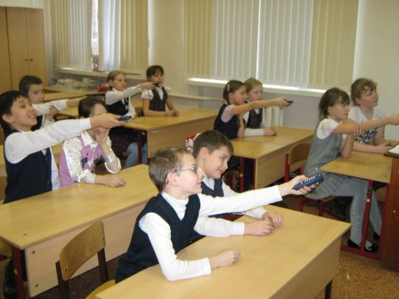
Оперативная проверка знаний обучающихся с использованием интерактивной системы PROClass
Харитонова
Ирина Анатольевна,
учитель начальных классов
МБОУ СОШ № 37
г. Архангельска
2013 г.

Slide 2
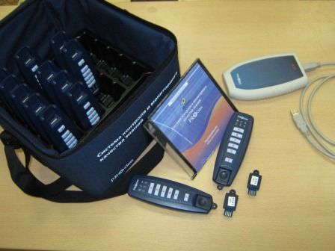
Система контроля и мониторинга качества знаний PROClass
интерактивная система тестирования для оперативной проверки знаний обучающихся

Slide 3
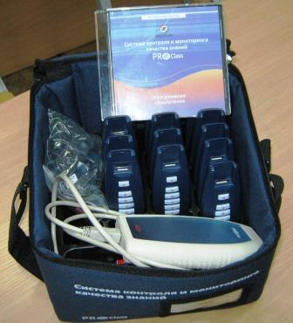
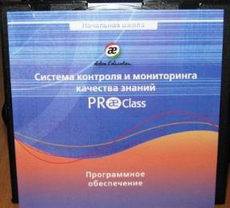
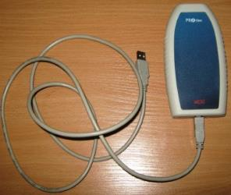
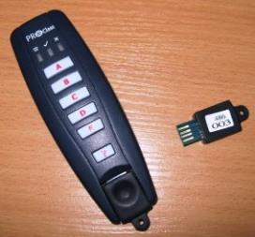
Программно-аппаратный комплекс системы PROClass
Программное обеспечение
Комплект оборудования
Установочный диск
Приемник сигналов
Беспроводные пульты

Slide 4
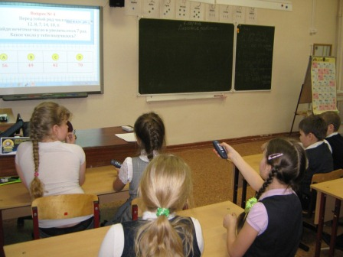
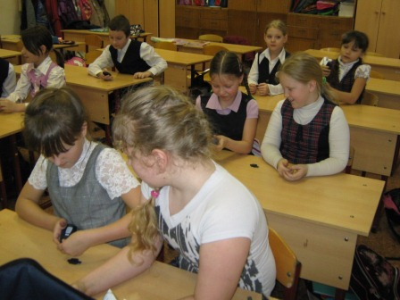
Преимущества системы PROClass
Индивидуальная и групповая работа
Контроль знаний

Slide 5
Возможности системы PROClass
содержание наборов готовых тестов;
создание педагогом собственных тестов;
проведение контроля знаний;
осуществление контроля присутствия обучающихся;
сохранение в памяти компьютера Базы данных;
мониторинг качества знаний обучающегося.

Slide 6
Использование системы PROClass на уроке
Компьютер
учителя
Экран
Приёмник
сигналов
Программное обеспечение
Беспроводные
Мультимедийный проектор
у
т
п
л
ь
ы

Slide 7
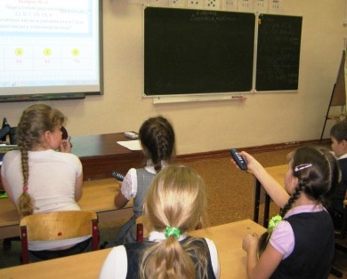

Slide 8
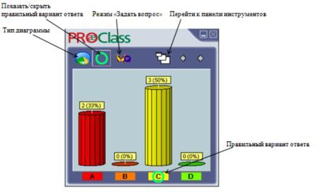

Slide 9
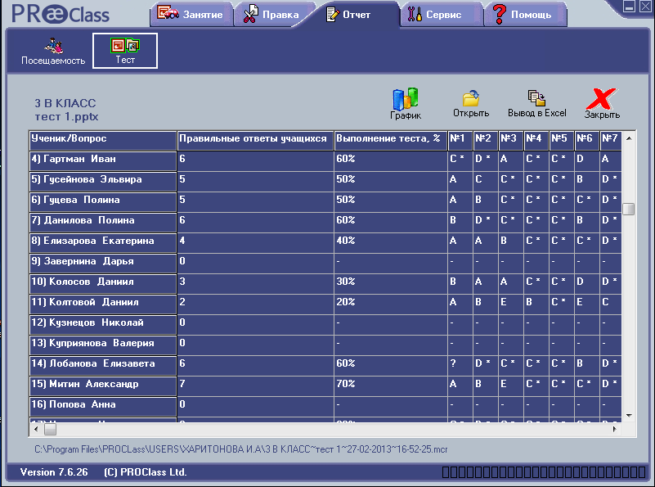
Отчёт о результатах тестирования

Slide 10
Формирование универсальных учебных действий
Новый стандарт
Новый результат

Slide 11
Полезная информация
МБОУ СОШ № 37………. http://school37arh.ru
«Активное обучение»….http://www.ae-school.ru

